Slide 1
Révisions Java
26 Octobre 2017

Slide 2
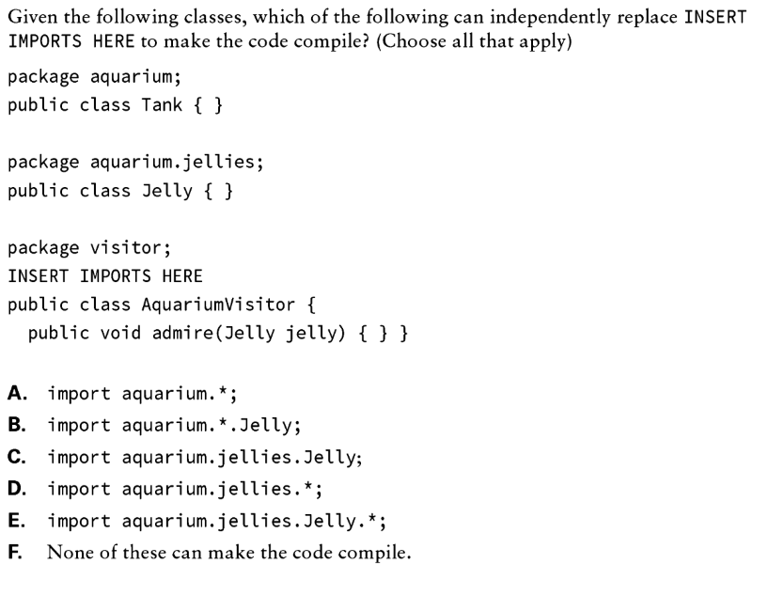

Slide 4
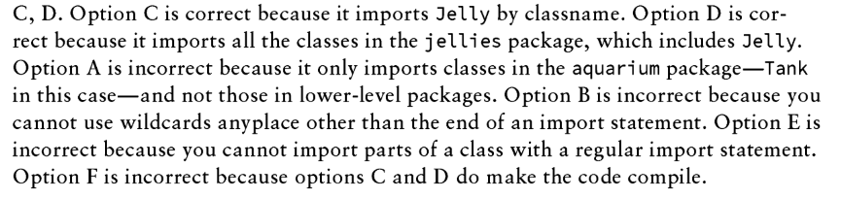

Slide 5
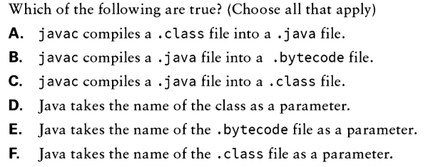

Slide 6
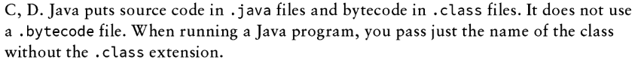

Slide 7
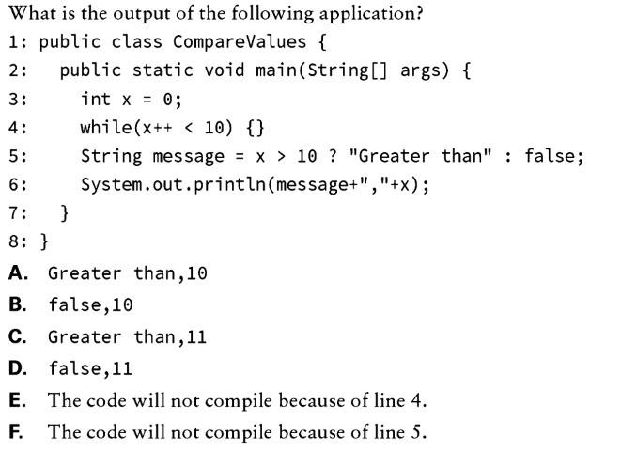

Slide 8
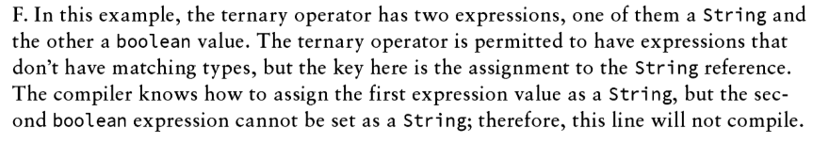

Slide 9
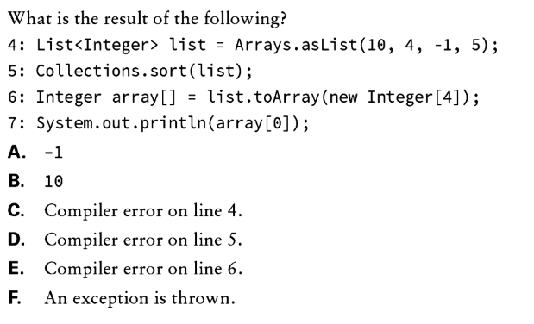

Slide 10
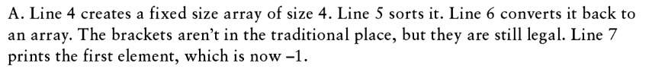

Slide 11
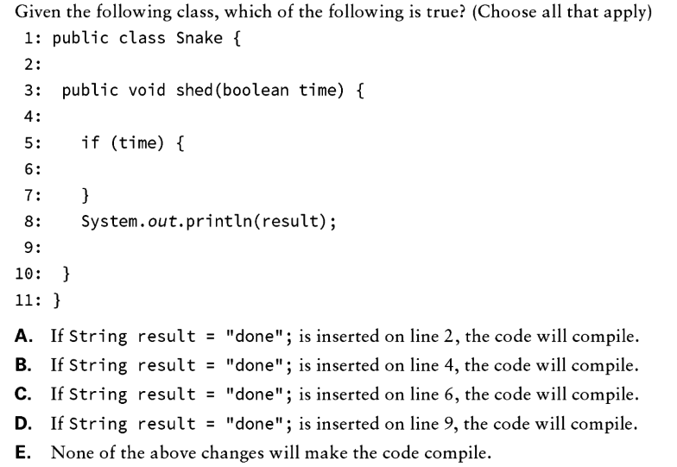

Slide 12
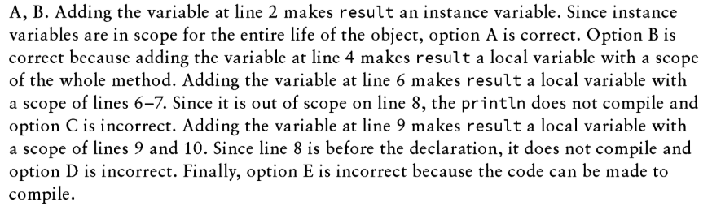

Slide 13
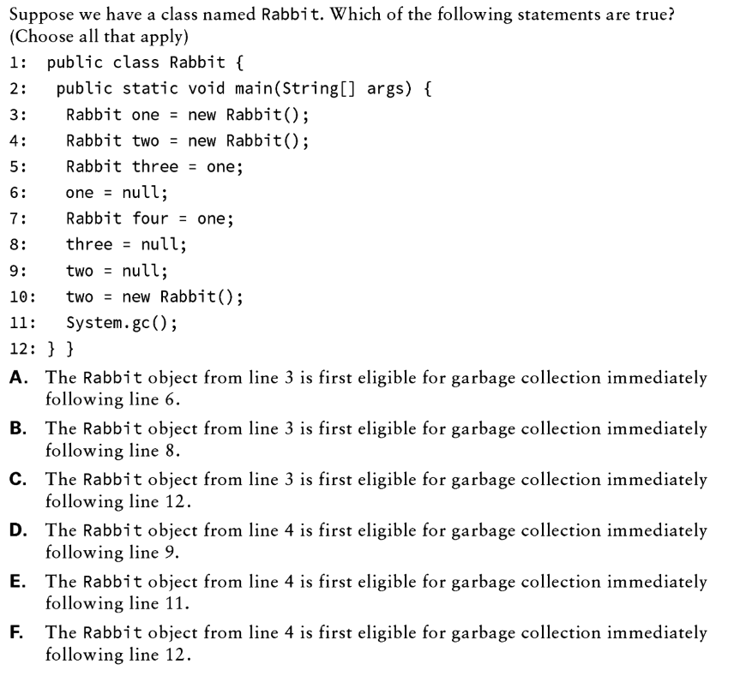

Slide 15
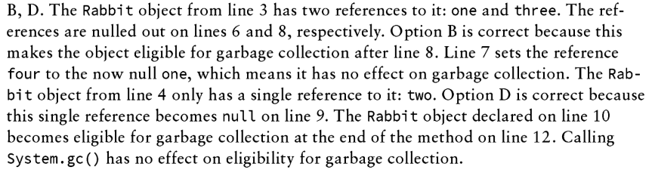

Slide 16
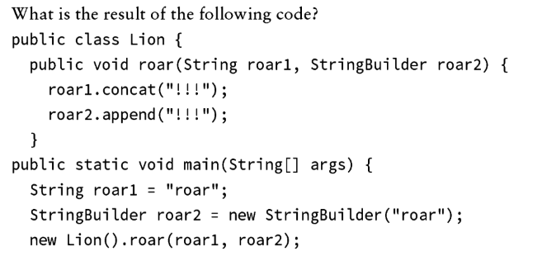
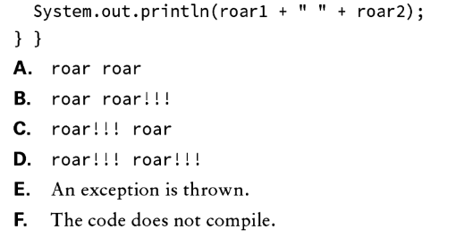

Slide 17
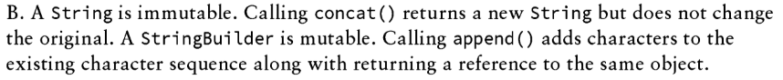

Slide 18
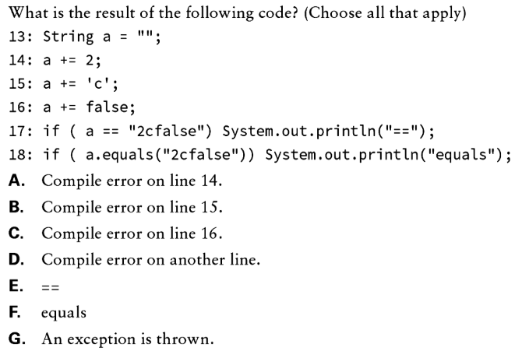

Slide 19
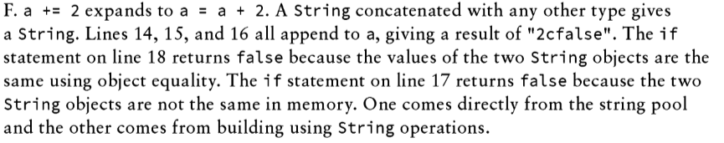

Slide 20
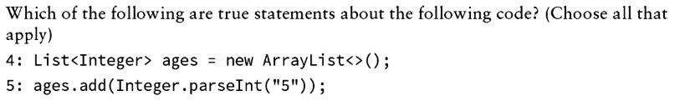
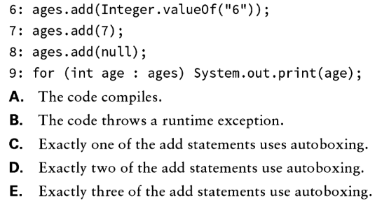

Slide 21
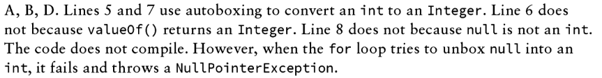

Slide 22
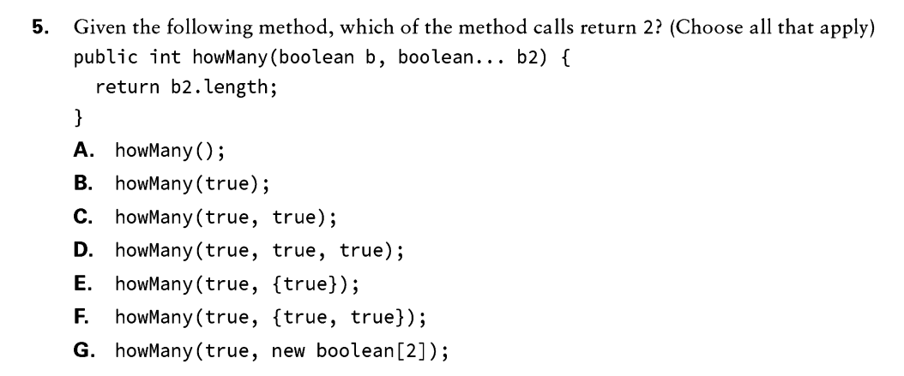
Chapitre 4 – Methods and Encapsulation
Netapsys - Tous droits réservés
22

Slide 23
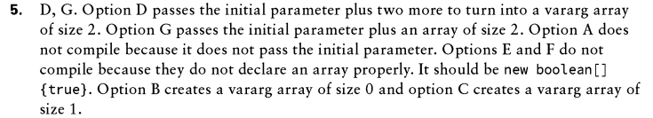
Chapitre 4 – Methods and Encapsulation
Netapsys - Tous droits réservés
23

Slide 24
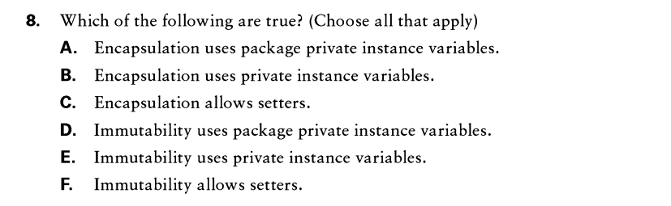
Chapitre 4 – Methods and Encapsulation
Netapsys - Tous droits réservés
24

Slide 25
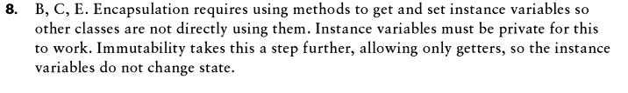
Chapitre 4 – Methods and Encapsulation
Netapsys - Tous droits réservés
25

Slide 26
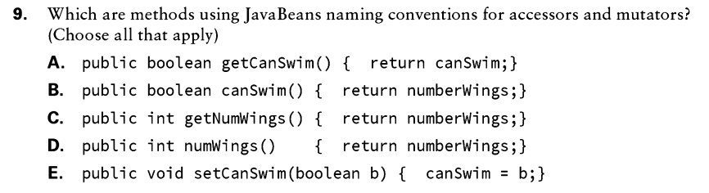
Chapitre 4 – Methods and Encapsulation
Netapsys - Tous droits réservés
26

Slide 27
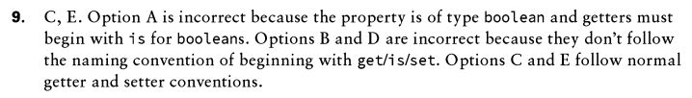
Chapitre 4 – Methods and Encapsulation
Netapsys - Tous droits réservés
27

Slide 28
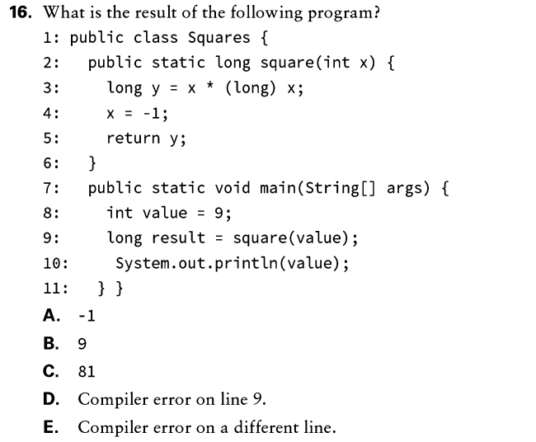
Chapitre 4 – Methods and Encapsulation
Netapsys - Tous droits réservés
28

Slide 29
Chapitre 4 – Methods and Encapsulation
Netapsys - Tous droits réservés
29

Slide 30
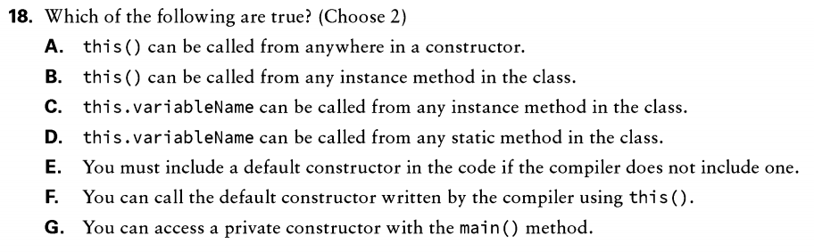
Chapitre 4 – Methods and Encapsulation
Netapsys - Tous droits réservés
30

Slide 31
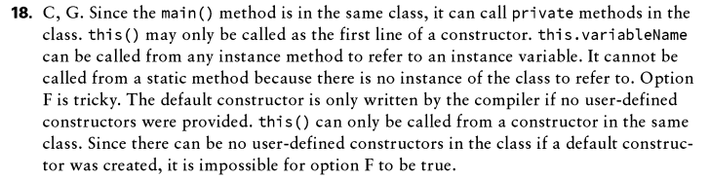
Chapitre 4 – Methods and Encapsulation
Netapsys - Tous droits réservés
31

Slide 32
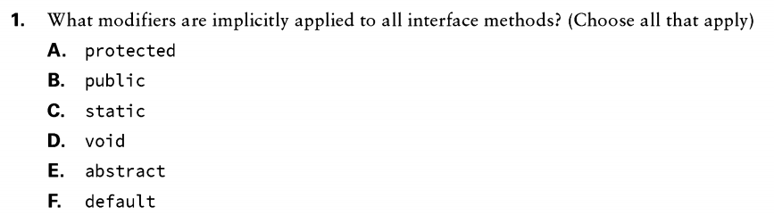
Chapitre 5 – Class Design
Netapsys - Tous droits réservés
32

Slide 33
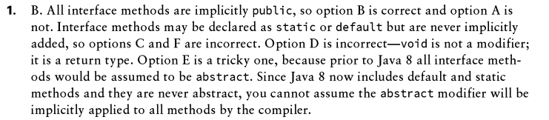
Chapitre 5 – Class Design
Netapsys - Tous droits réservés
33

Slide 34
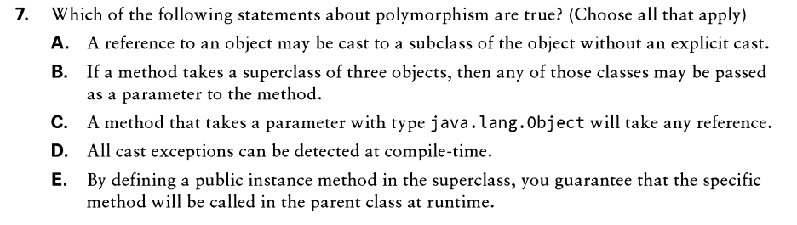
Chapitre 5 – Class Design
Netapsys - Tous droits réservés
34

Slide 35
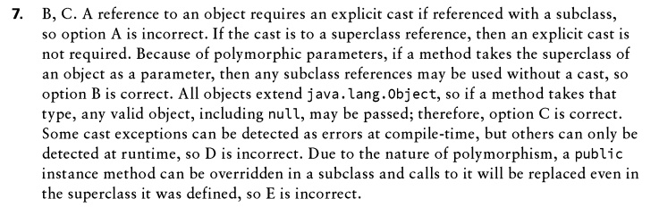
Chapitre 5 – Class Design
Netapsys - Tous droits réservés
35

Slide 36
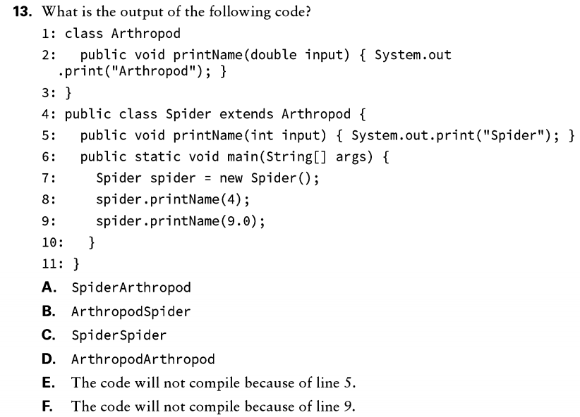
Chapitre 5 – Class Design
Netapsys - Tous droits réservés
36

Slide 37
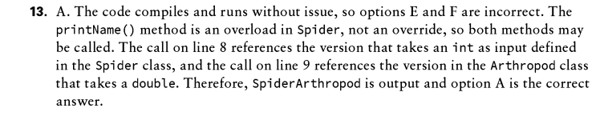
Chapitre 5 – Class Design
Netapsys - Tous droits réservés
37

Slide 38
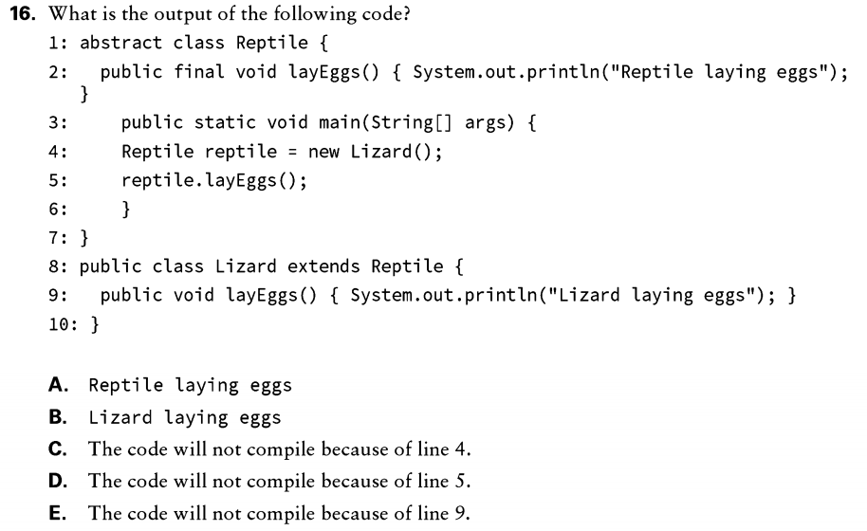
Chapitre 5 – Class Design
Netapsys - Tous droits réservés
38

Slide 39
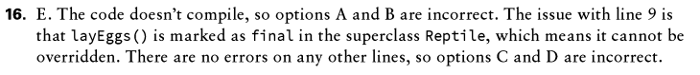
Chapitre 5 – Class Design
Netapsys - Tous droits réservés
39

Slide 40
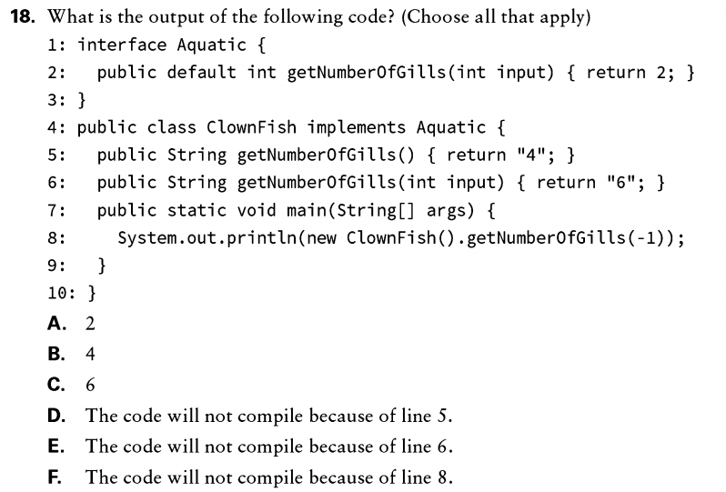
Chapitre 5 – Class Design
Netapsys - Tous droits réservés
40

Slide 41
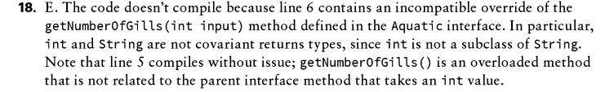
Chapitre 5 – Class Design
Netapsys - Tous droits réservés
41

Slide 42
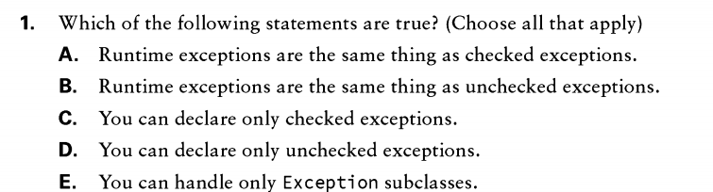
Chapitre 6 – Exceptions
Netapsys - Tous droits réservés
42

Slide 43
Chapitre 6 – Exceptions
Netapsys - Tous droits réservés
43

Slide 44
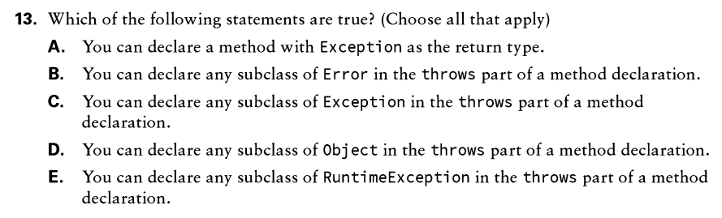
Chapitre 6 – Exceptions
Netapsys - Tous droits réservés
44

Slide 45
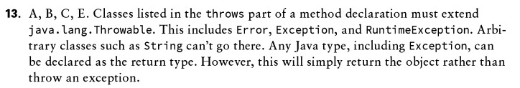
Chapitre 6 – Exceptions
Netapsys - Tous droits réservés
45

Slide 46
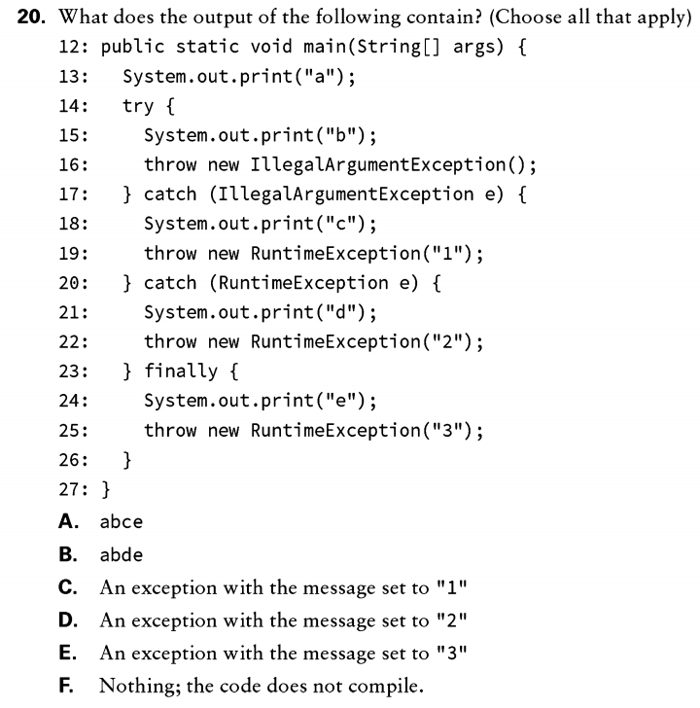
Chapitre 6 – Exceptions
Netapsys - Tous droits réservés
46

Slide 47
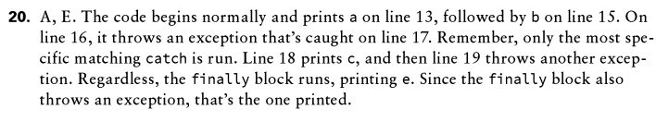
Chapitre 6 – Exceptions
Netapsys - Tous droits réservés
47

